Slide 1

基于Yii2的博客站设计与实现
——互联网数据库课程大作业
汇报人：万泽生 黄韵竹 刘扬
2 0 2 4 . 0 1 . 21

Slide 2
CONTENTS
01
小组分工
02
系统模型设计
目录
03
前端功能介绍
04
后端功能介绍
05
访问控制介绍

Slide 3
2 0 2 4
01
小组分工介绍

Slide 4

小组分工介绍
1
2
3
黄韵竹
万泽生
刘扬
参与前期讨论，参与数据库设计。完成个人作业下载、团队作业下载开发与调试；完成点赞，取 消点赞功能的开发与调试。完成用户手册, 参与制作项目展示 PPT。
参与前期讨论、参与数据库设计、完成前后台模板的收集、完成后台管理功能的实现、完成文 章功能除点赞外的开发与调试；完成登陆的实现；设计访问控制。完成部署文档, 需求文档。
参与前期讨论，参与数据库设计。完成首页展示的开发与调试；团队介绍界面的开发与调试。参与制作项目展示ppt

Slide 5
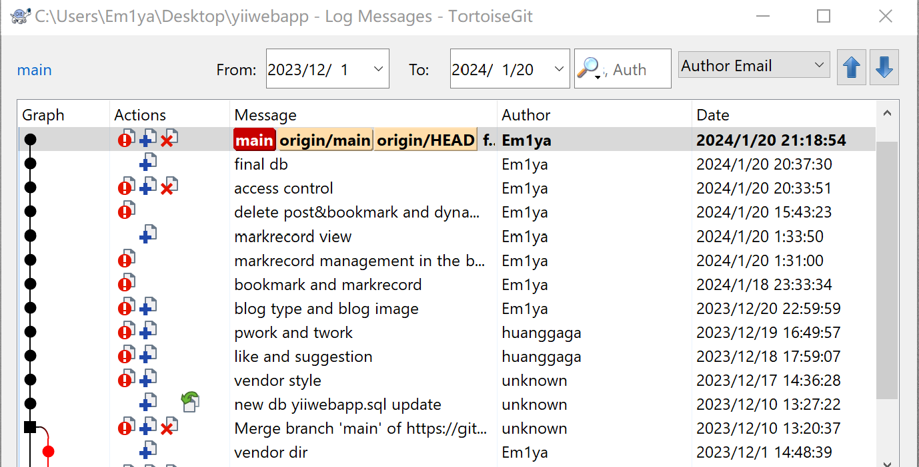
Git提交记录
注：其中Em1ya为万泽生，huanggaga为黄韵竹，unknown为刘扬

Slide 6
2 0 2 4
02
系统设计介绍

Slide 7
系统架构介绍
本项目基于 Yii2 框架，使用php语言进行开发；利用Bootstrap5进行页面框架设计，还应用了JQuery等技术进行渲染；使用xampp中的php和mysql环境进行数据库和解释器提供。
前端模板：后台模板：tabler-1.0.0-beta16前台模板：Anchor-Bootstrap-UI-Kit-master
小组以核污染为主题，实现了一个前后端分离的新闻博客系统。

Slide 8
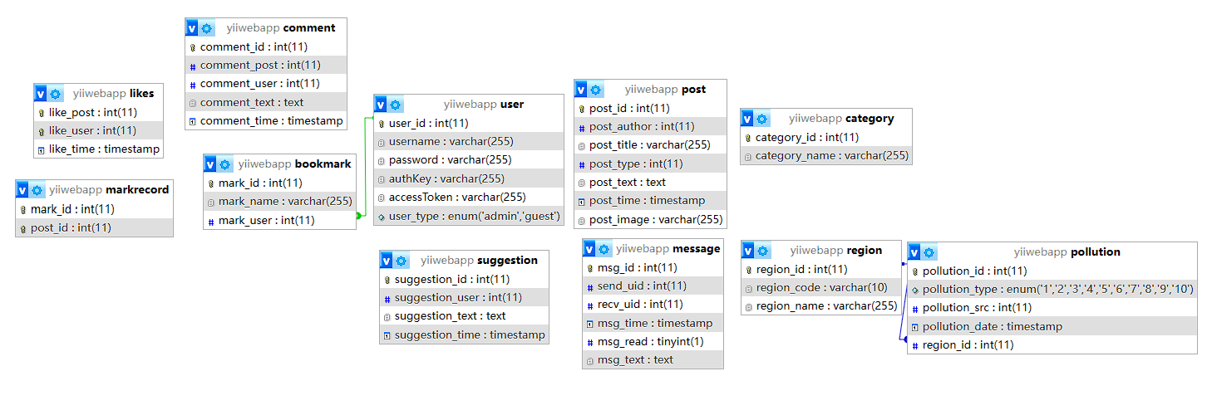
数据库介绍
前后端所应用到的数据表共计11张，数据库设计时去掉了大部分的外键防止产生删除约束，数据异常问题使用重新实现删除代码来避免。

Slide 9
数据模型介绍
User：用户模型，用于用户管理和yii2的身份认证框架
Post：文章模型，存储文章的信息
Region：地区模型，存储不同地区的信息
Pollution：污染数据模型，存储动态地图的数据
Category：分类模型，存储文章的类型
Like：点赞模型，存储点赞信息
Comment：文章评论模型，存储用户对文章的评论
Suggestion：留言模型，存储用户对网站的留言
Bookmark：收藏夹模型，存储用户的收藏夹
Markrecord：收藏记录模型，存储收藏夹中的记录
Message：私信模型，存储用户之间的信息

Slide 10
2 0 2 4
03
前台功能介绍

Slide 11
主页功能概述
团队介绍：点击以了解本网页开发团队以及团队成员相关情况。
留言：进入留言板，可以发布关于环境污染的留言，与其他用户分享您的观点和建议。
博客：阅读有关环保、污染治理和可持续发展的文章并进行点赞评论等。
作业展示：包含本次互联网数据库课程要求的团队作业以及个人作业的信息与链接。

Slide 12
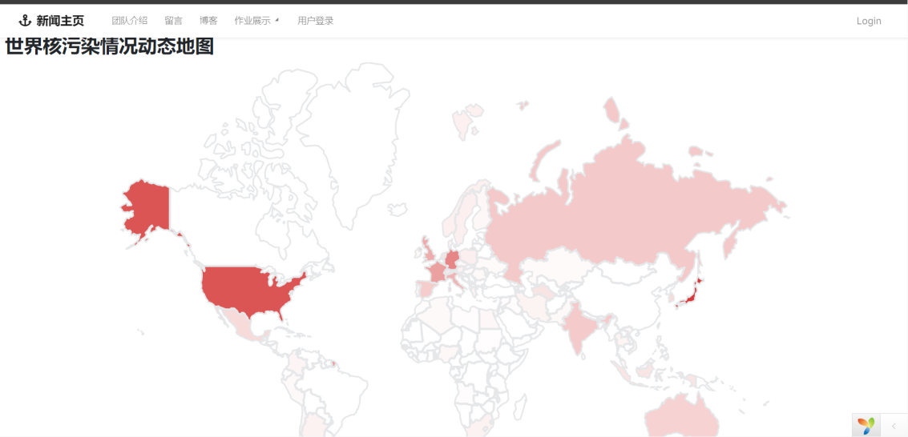
主页展示——动态地图
主页上展示了一个实时动态地图，显示当前环境中的污染情况。不同区域的标记点反映了各地的污染水平。

Slide 13
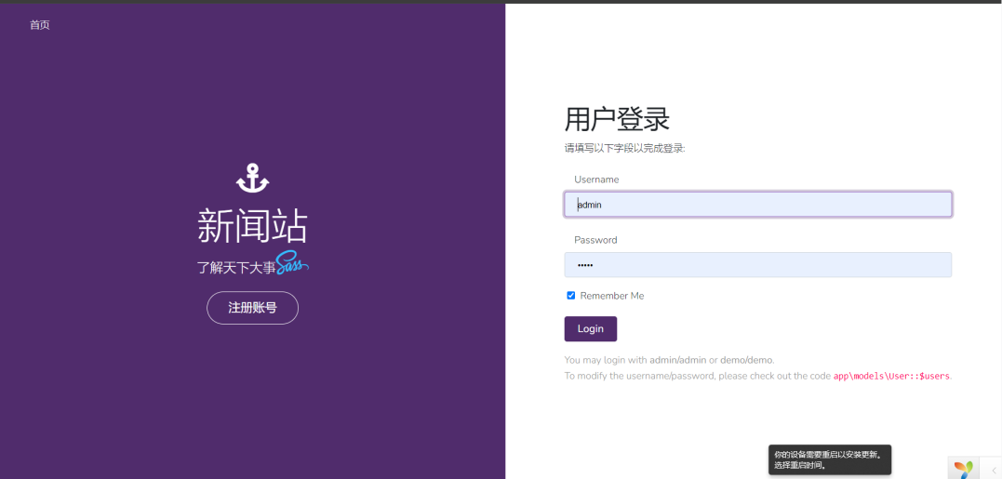
主页展示——用户登入
如已有账户，请点击“用户登录”并输入您的用户名和密码进行登录。登录后，可以随时点击“退出”安全退出账户。

Slide 14
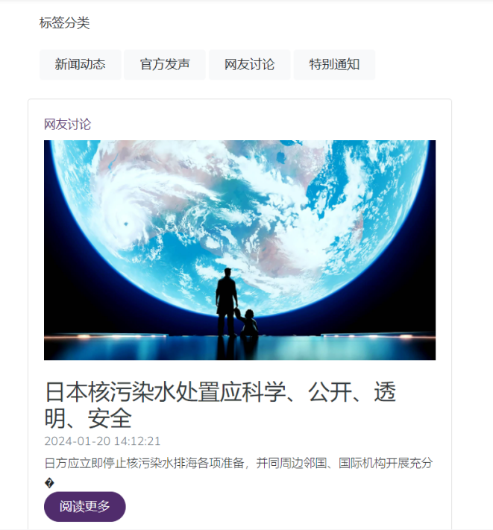
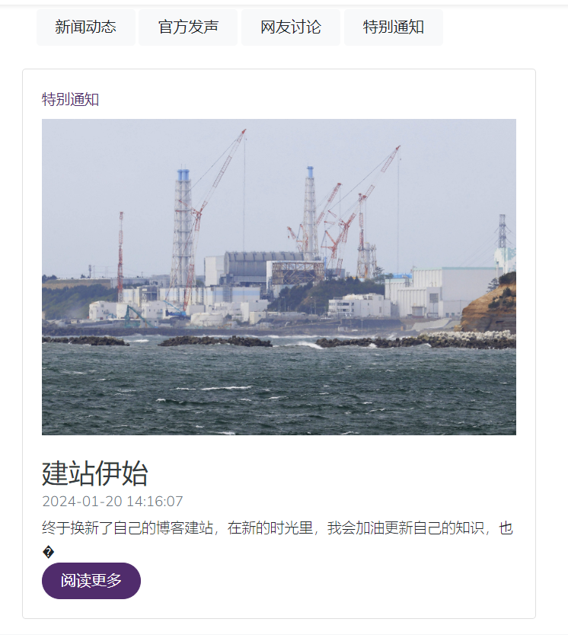
博客页面——标签分类
使用文章标签分类功能，您可以点击不同标签筛选文章，以更方便地找到感兴趣的内容。

Slide 15
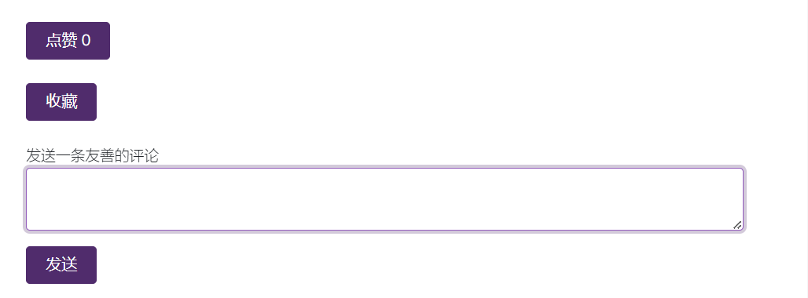
博客页面——互动功能
在每篇文章下方，您可以点赞、发表评论或将文章收藏。积极参与讨论，分享您的看法。

Slide 16
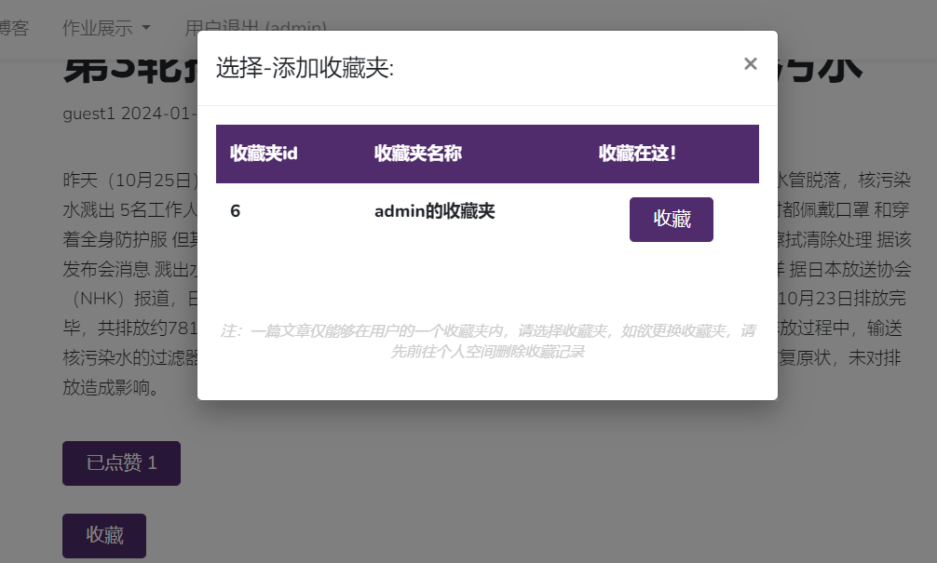
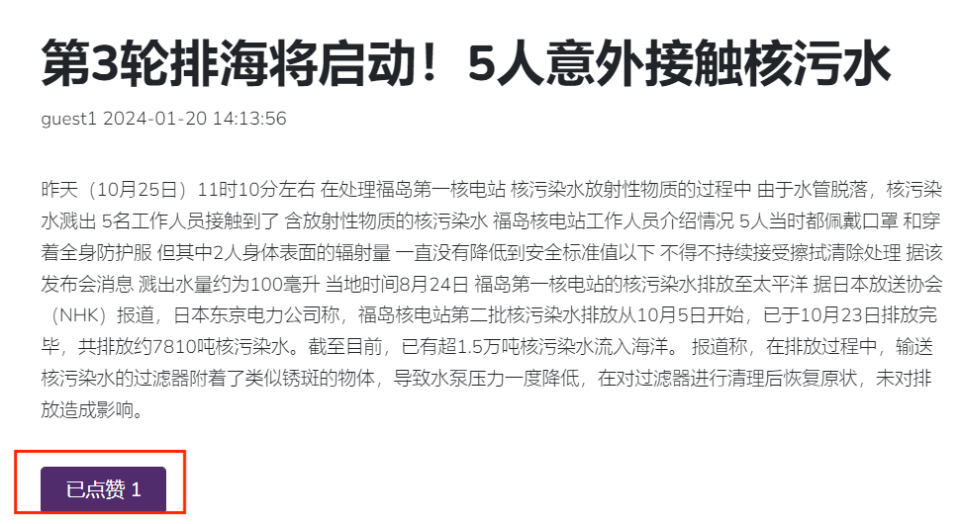
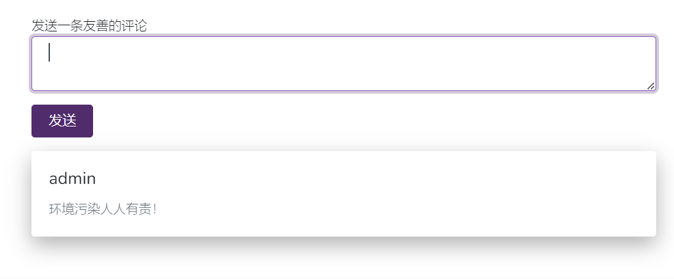
博客页面——互动功能
点赞
点赞：点击按钮对该文章进行点赞，显示相应点赞数与点赞状态。
收藏
收藏：点击收藏按钮对该文章进行收藏，并显示收藏状态。
评论
评论：在输入框输入评论内容，点击发送按钮进行评论。

Slide 17
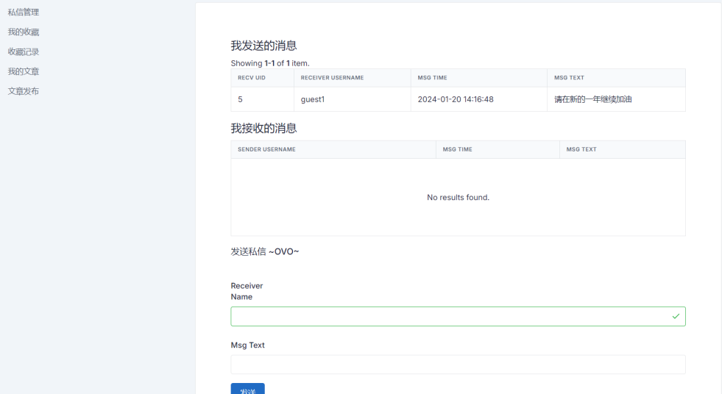
个人中心——私信管理
在个人中心，可以进行私信的管理，与其他用户进行一对一的交流。展示包括个人发送信息与接收信息，并可以根据用户姓名向对方发送私信。

Slide 18
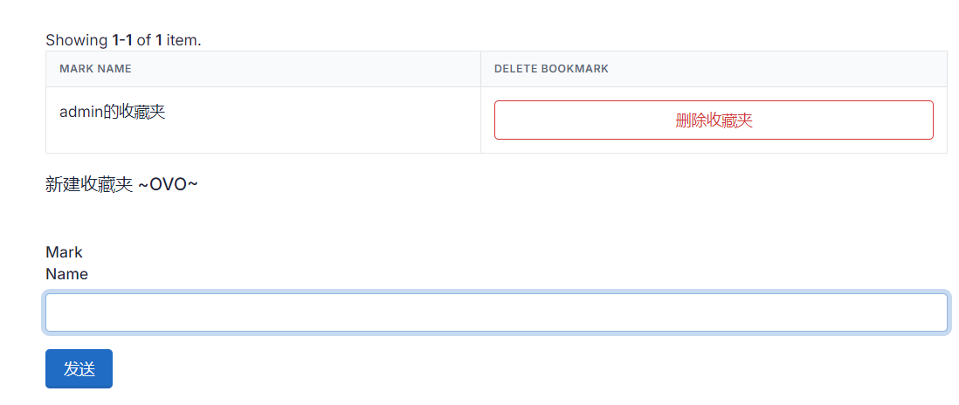
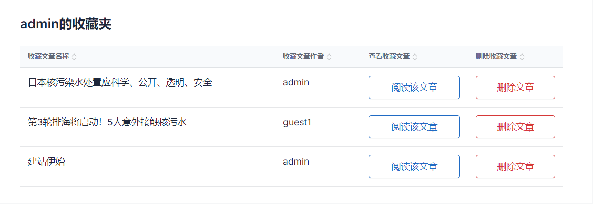
个人中心——收藏管理
查看收藏的文章和留言，方便随时回顾和管理
点击我的收藏按钮查看管理收藏夹
点击收藏记录按钮查看管理收藏文章

Slide 19
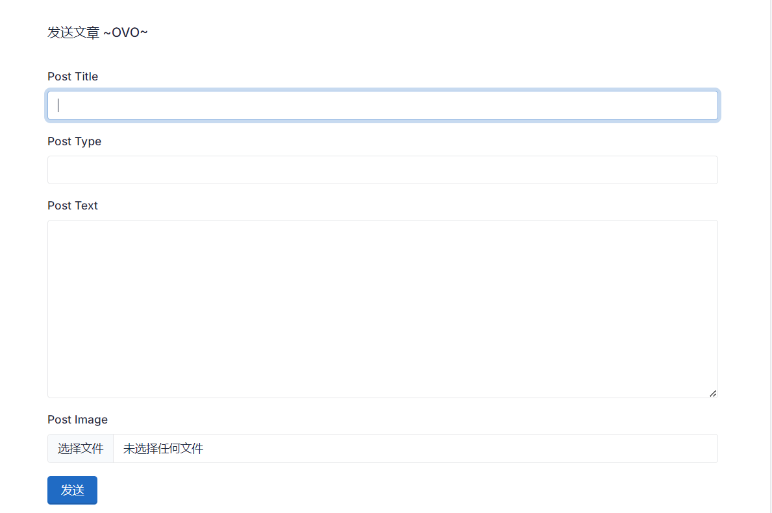
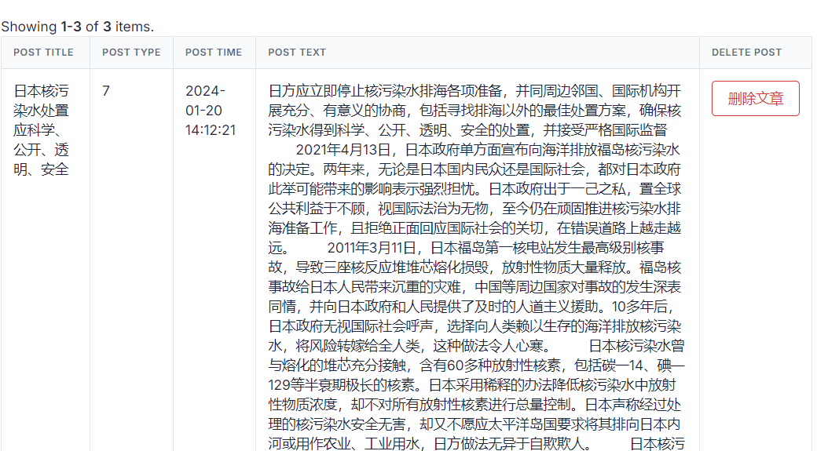
个人中心——文章管理
？
发布文章
我的文章
填写相应文章标题、文章类别、文章内容、文章图片等后点击发布实现文章发布功能
点击我的文章查看发布文章

Slide 20
2 0 2 4
04
后端功能介绍

Slide 21
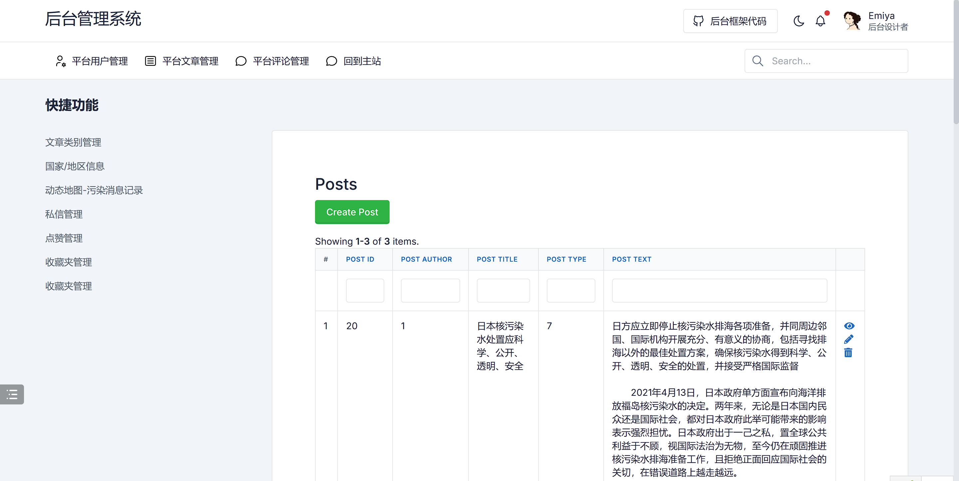
后端功能介绍
后台的基本功能就是对所有类型的数据进行增删改查，利用Gii生成GridView表格对于数据模型进行处理。（自动生成的CURD）
不同就是，Gii生成的代码没有考虑表之间的外键问题，需要重写其Model的delete方法，并在Controller中调用新的delete方法。

Slide 22
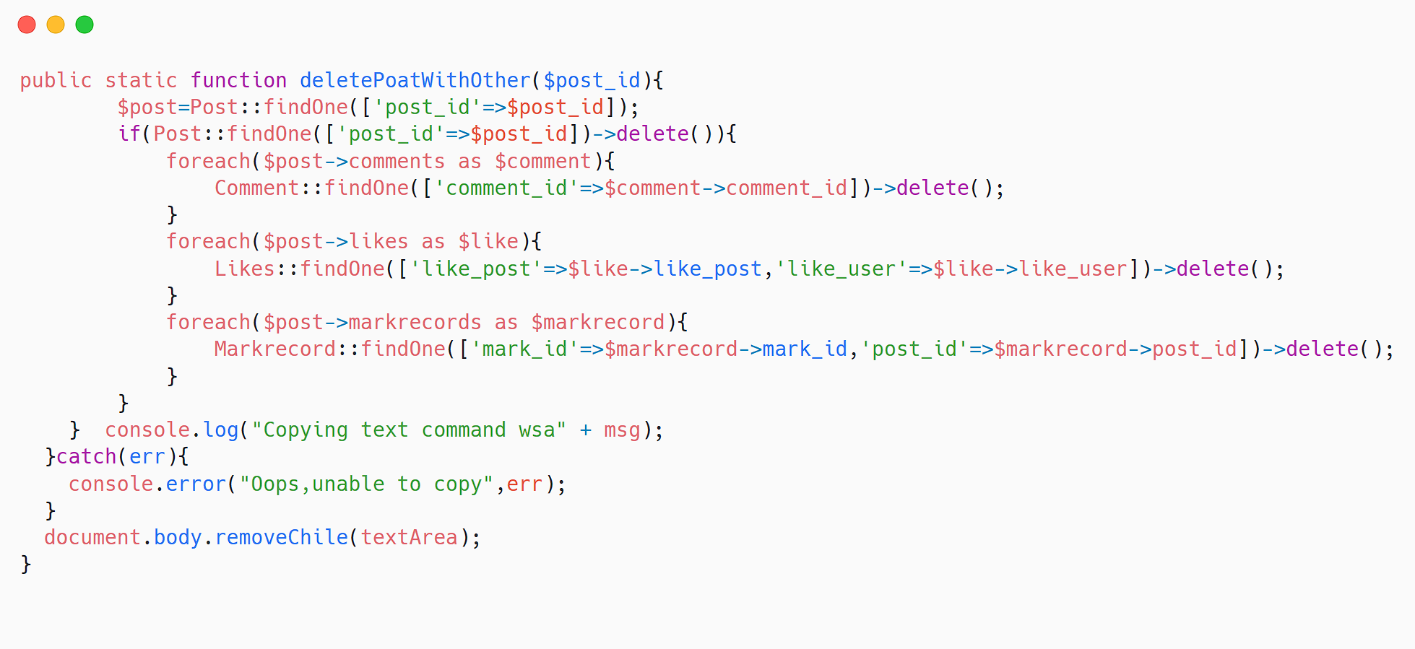
后端功能介绍
虚拟对象

Slide 23
2 0 2 4
05
访问控制介绍

Slide 24
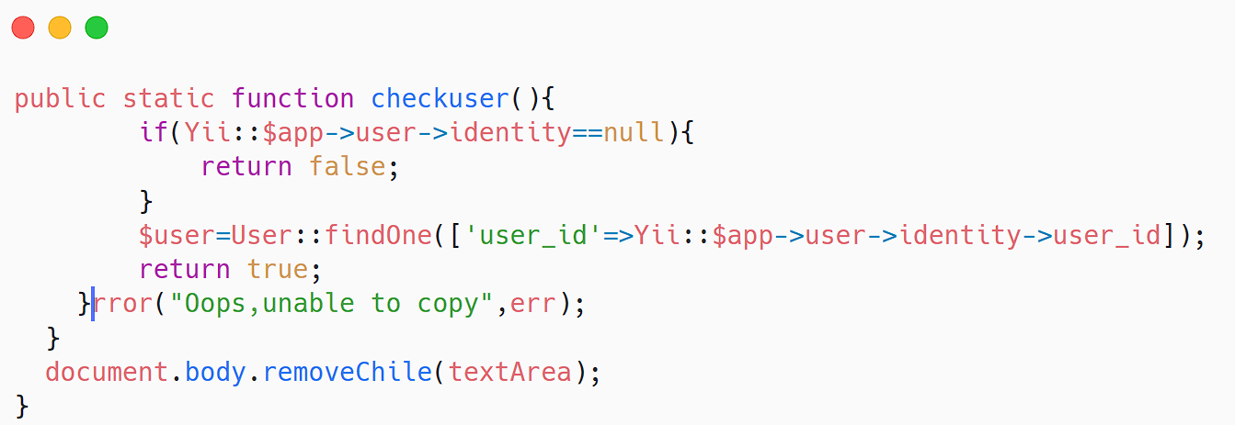
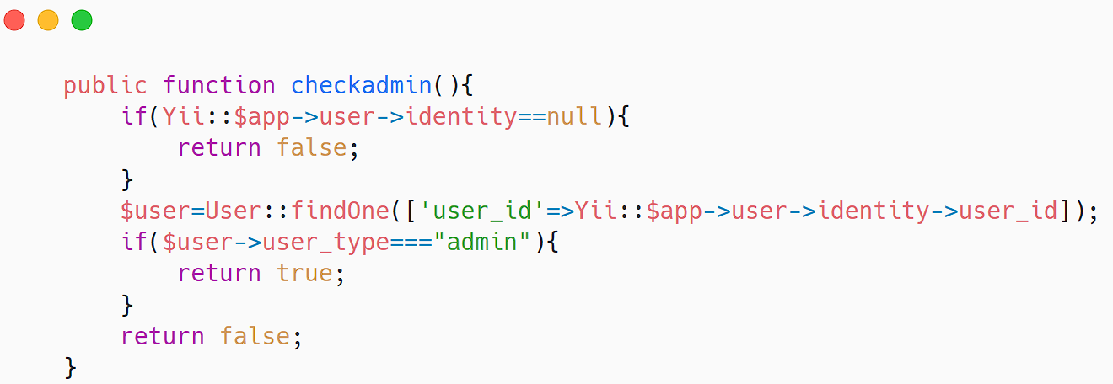
访问控制介绍
纵向越权防护：纵向越权指低权限用户无法访问高权限功能，在这里将权限分为未登录用户、已登录普通用户、已登录管理员，权限由低到高。未登录用户仅可以查看首页以及博客列表，已登录普通用户可以访问除后 台功能外的一切功能，而管理员可以访问所有的功能

Slide 25
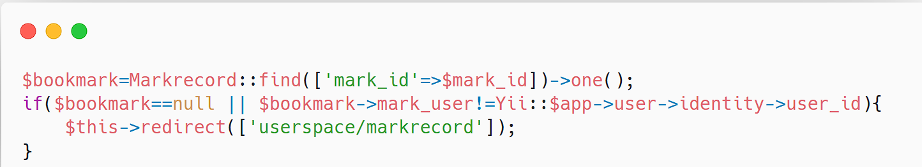
访问控制介绍
横向越权防护：横向越权指用户可以通过抓包-修改-重放的方式使自己的权限影响到其它用户，对系统进行分 析，用户在大多数功能实现时并不需要上传自己的身份，后台会根据Yii::$app->user->identity- >user_id自动填写用户真正的身份，而仅仅当存在两个时候有横向越权：用户删除文章时，仅仅传递要删除的文章id 用户删除收藏夹和收藏记录时，仅仅指定收藏夹或者收藏记录

Slide 26
谢谢大家
汇报人：万泽生 黄韵竹 刘扬
2 0 2 4 . 0 1 . 21

